Slide 1
NETWORK TRAFİK ANALİZİ
Hazırlayan : Kenan FIRAT

Slide 2
DATA SETİ HAKKINDA
Verisetimizde 160983 satır 165 sütun bulunmaktadır.
Verisetimiz 18/03/2024 traihine aiittir.
Saat 14:07:00 ile 14:34:52 zaman dilimine ait ağ trafiğini içermektedir.
Veride ‘event_time’ sütunu datetime dönüştürülmüştür.
event_time verisinden ‘minutes’ sütunu oluşurulmuştur.
Veri ağırlıklı olarak dakika bazlı analiz edilmiştir.

Slide 3
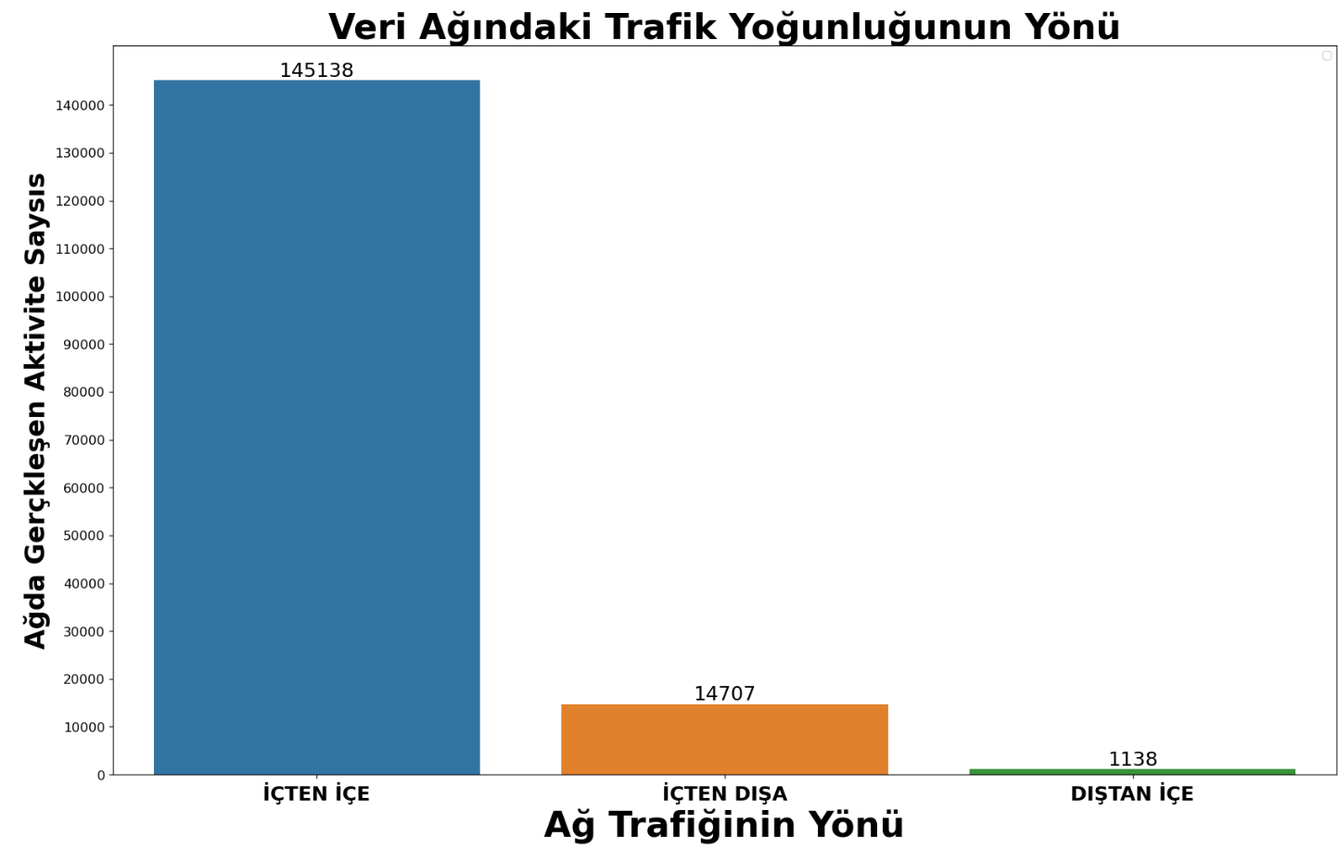
YÖNLÜ VERİAĞI TRAFİĞİ ANALİZİ
Yoğun olarak içten içe bir ağ trafiği gözlenmektedir.

Slide 4
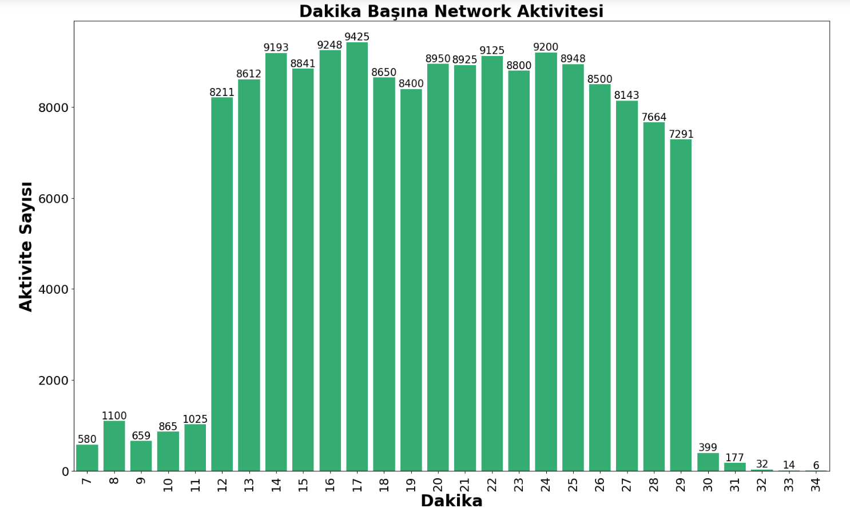
DAKİKAYA BAĞLI AĞ YOĞUNLUĞU
Ağ trafiği 12’nci dakikadan itibaren yoğunlaşmaya başlamıştır.
Aktivite yoğunluğu yaklaşık 17 dakika sürmüştür.

Slide 5
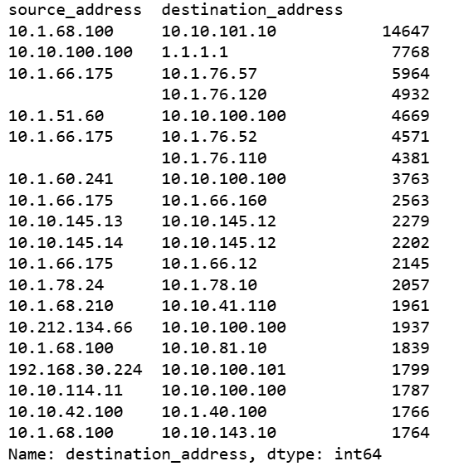
Ağ Trafiğinin Çok Yoğun Yaşandığı İlk 20 Veri

Slide 6
BRUTE FORCE SALDIRILARI
‘Tekrar tekrar’ denenen ‘Login Fail’ işlemleri ‘Brute force’ saldırıları için önemli bir işarettir.
Devam eden 4 Slaytta bu durum analiz edilecektir.

Slide 7
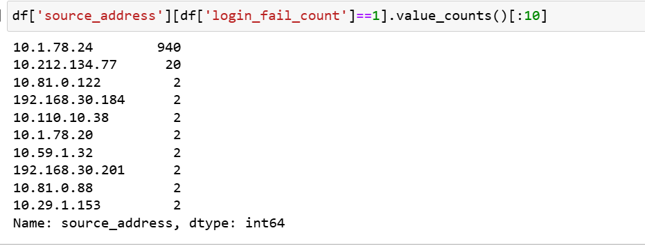
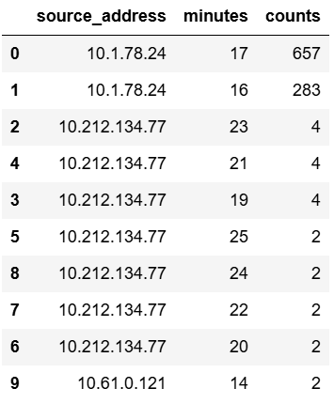
‘LOGIN FAILED’ OLAN KAYNAK ADRESLERE DAİR BİR ANALİZ

Slide 8
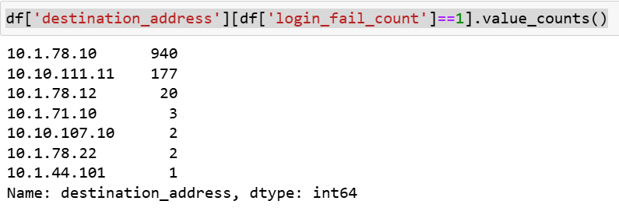
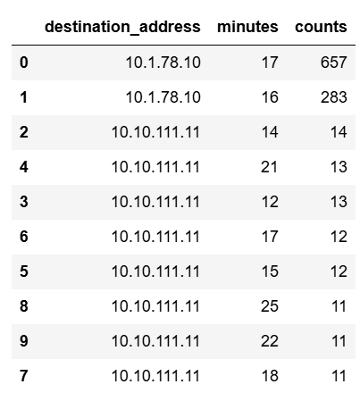
‘LOGIN FAIL’ OLAN HEDEF ADRESLERE DAİR BİR ANALİZ

Slide 9
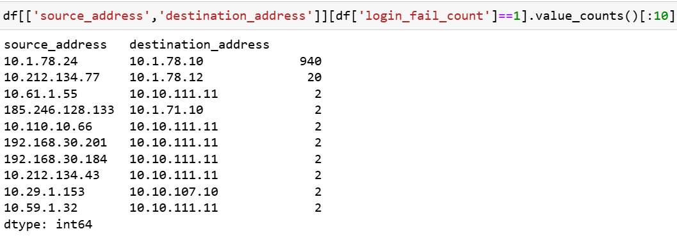
‘LOGIN FAIL’ OLAN (KAYNAK’tan -->>> HEDEF’e) ADRESLER

Slide 10
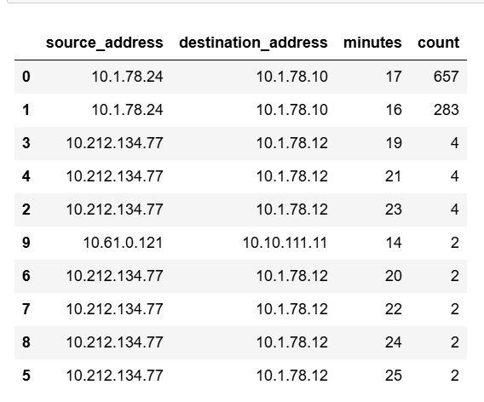
‘LOGIN FAIL’ OLAN (KAYNAK’tan -->>> HEDEF’e) ADRESLER’in DAKİKA’ya BAĞLI ANALİZİ
Dakika sütunu olayın gerçekleştiği dakikayı belirtmektedir
Bu analiz Brute Force saldırılarının yanı sıra Port Scan için de izlenim sağlayabilir.
Burada en çok gözlem sayısı olan ilk 10 veri ele alınmıştır.

Slide 11
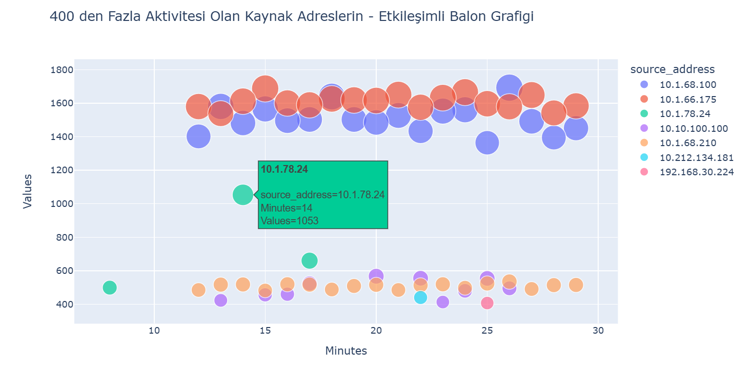
Etkileşimli Balon Grafiği - Kaynak Adres
Balon grafikle
-Kaynak Adresi
-Trafiğin gerçekleştiği dakika
-Kaç adet aktivite
olduğunu etkileşimli olarak görselleştirdik.
400 sayısı kod içerisinde düzenlenebilecek bir sayıdır

Slide 12
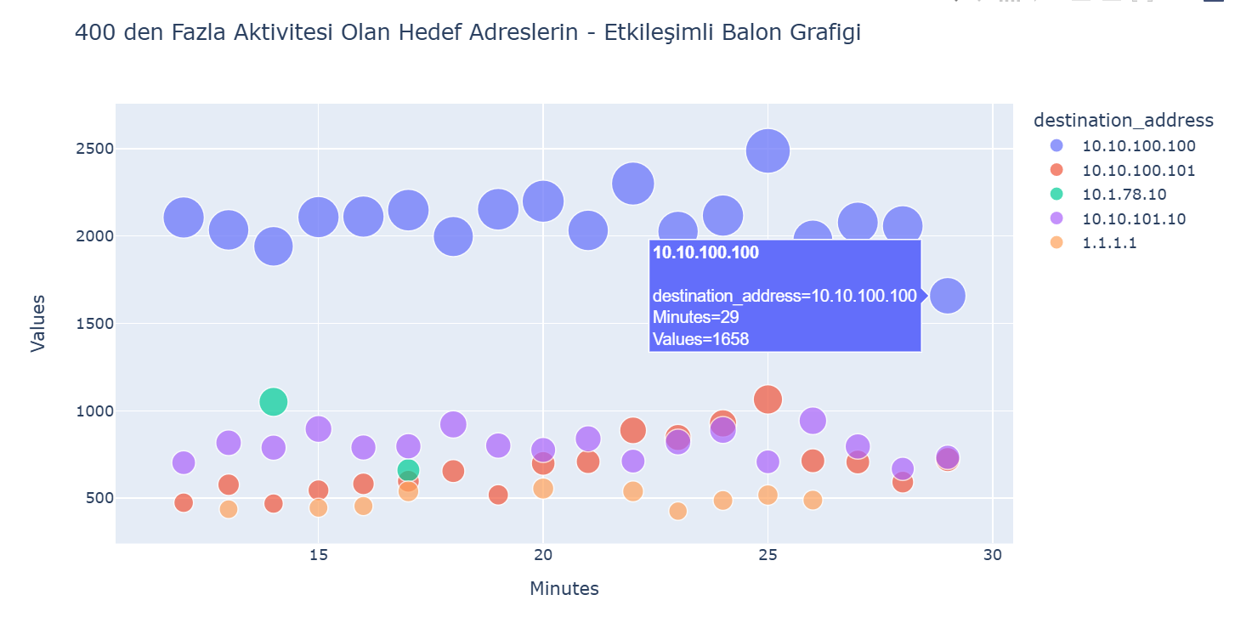
Etkileşimli Balon Grafiği - Hedef Adres
Hedef Adres için de aynı şekilde
Balon grafiği ile etkileşimli hedef adrese aıt dakikaya bağlı aktivite analizi.

Slide 13
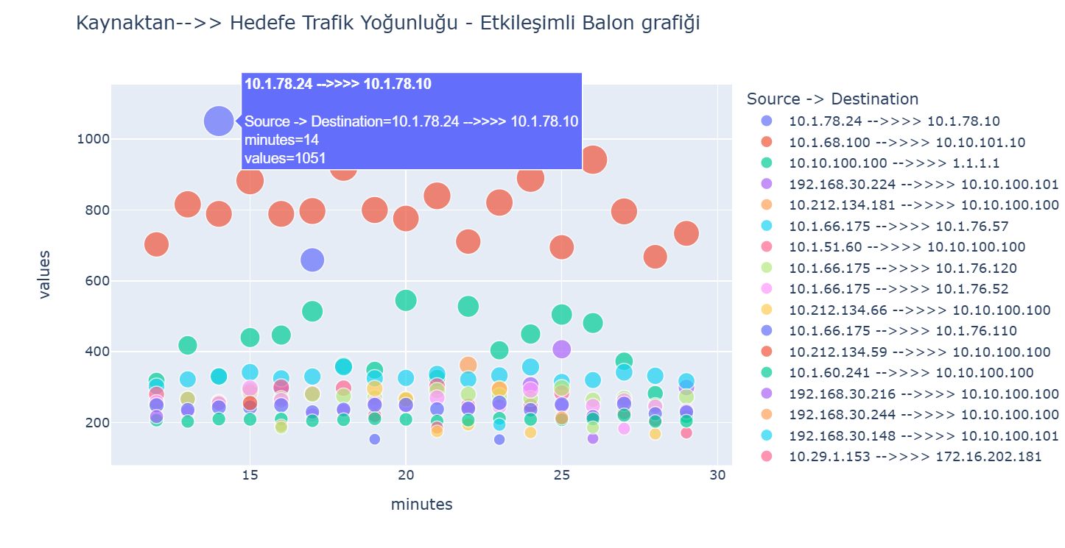
Etkileşimli Balon Grafiği Kaynaktan --->>> Hedefe
Kaynak ve Hedef adres bilgilerini bir arada tutarak
daha kampsamlı bir analiz.

Slide 14
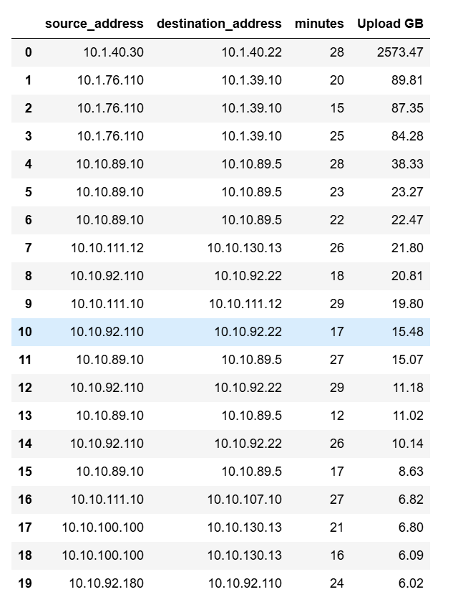
Hedef Adrese Doğru En Yüksek 20 Veri Transferi

Slide 15
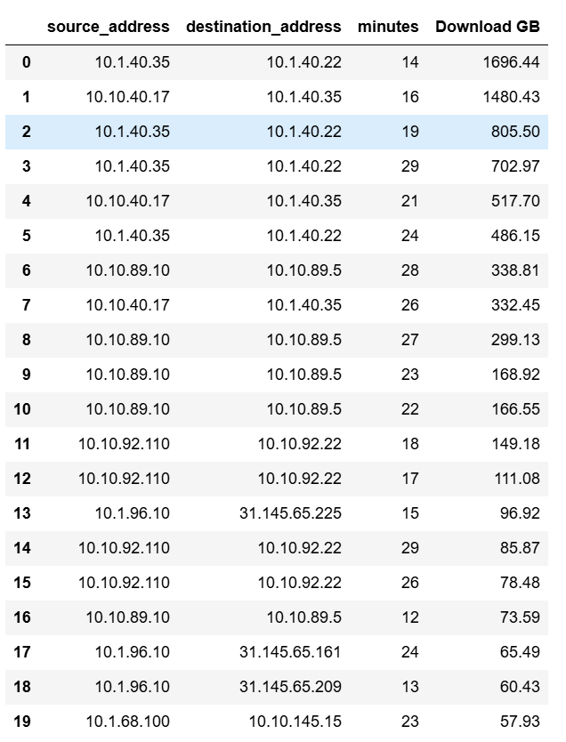
Kaynak Adrese Doğru En Yüksek 20 Veri Transferi

Slide 16
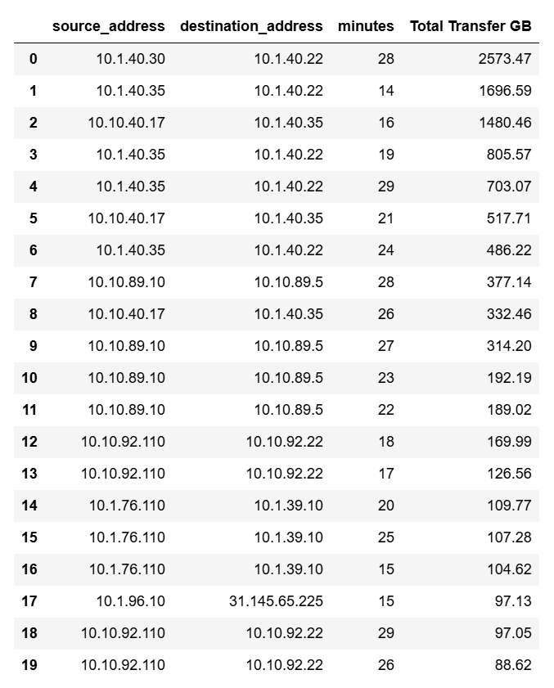
Kaynak ve Hedef Arasındaki Toplam Data Transferi

